Slide 1
FLZW: Compresia datelor folosind LZW
Mușat fabian

Slide 2
cuprins
01
02
03
Ce este compresia, de ce lzw?
Descrierea algoritmului LZW, metoda pe scurt
Avantaje, limitări, aplicații, comparații

Slide 3
1.1 Ce este compresia?

Slide 4
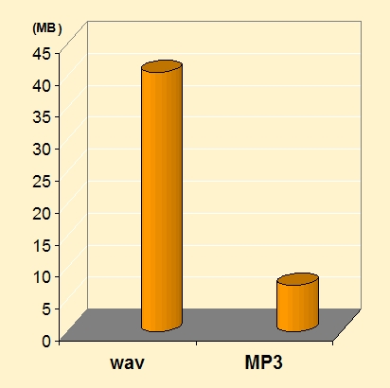
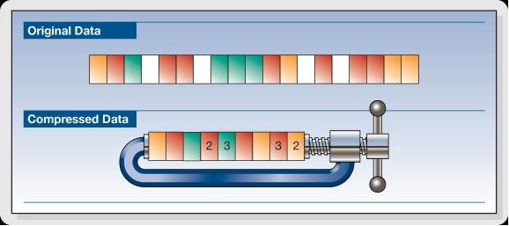
În informatică, compresia sau comprimarea datelor (în engleză: data compression) reprezintă codificarea unor date astfel încât ele să necesite la stocare în memoria calculatoarelor mai puțini biți decât datele inițiale.
Scopul este economisirea de resurse, deoarece informația cu volum mai mic ocupă mai puțin spațiu de stocare.

Slide 5
1.2 Tipurile Compresiei

Slide 6
Tipuri de compresie / codificare
compresie „lossy”
compresie „lossless”
În anumite domenii o pierdere de date relativ mică poate fi tolerată, dacă gradul de comprimare necesar nu se poate atinge altfel.
Compresie audio
Compresie video
Se mai numește și metodă de compresie reversibilă sau cu păstrarea biților. La decodificare se obțin exact datele inițiale.
programe executabile
Arhivare, fișiere text, etc.

Slide 7
1.3 DE ce LZW?

Slide 8
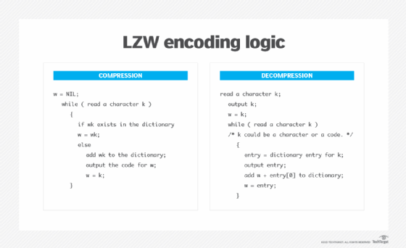
LZW este un algoritm de tip ”lossless”, adică nu se pierde nimic când are loc compresia datelor. Algoritmul este simplu de implementat, și are potențialul de a fi foarte eficient, teoretic poate ajunge la o eficiență perfectă. este folosit în compresia fișierelor pe unix și în formatele GIF, TIFF, și PDF.

Slide 9
2. Algoritmul Lempel–Ziv–Welch

Slide 10
Descrierea algoritmului
Lempel–Ziv–Welch (LZW) este un algoritm de compresie a datelor universal fară pierderi creat de Abraham Lempel, jacob ziv și terry welch.
LZW este un algoritm adaptiv ce construiește un dicționar dinamic în timpul procesului de comprimare. Conceptul acesta de a construi un dicționar dinamic revine din ideile algoritmului LZ78 si dovezile eficienței acestuia.

Slide 11
Algoritmul de codificare descris pe scurt ar fi:
Se inițializează dicționarul cu secvențele de lungime 1.
Găsește cel mai lung șir W din dicționar ce se potrivește cu inputul curent.
Afișează indexul șirului W și continuă.
Adaugă W concatenat cu următorul simbol din input in dicționar.
Repetă începând cu pasul 2.

Slide 12
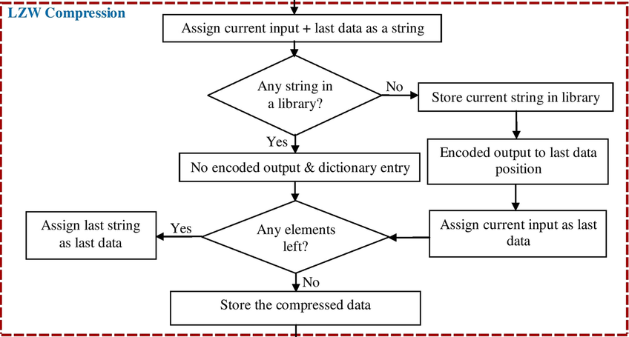

Slide 13
Procesul de decodificare folosește același dicționar și pentru a nu fi nevoie să fie transmis, îl creează in timpul rulării algoritmului.
Se inițializează dicționarul cu secvențele de lungime 1.
Verifică dacă simbolul curent se află în dicționar.
Da?
Afișează secvența W pentru simbolul curent.
Concatenează secvența afișată anterior cu primul simbol din W.
Nu?
Concatenează secvența afișată anterior cu primul simbol din ea, secvența obținută o notăm cu V.
Adaugă V în dicționar și afișează.
Repetă începând cu pasul 2.

Slide 14
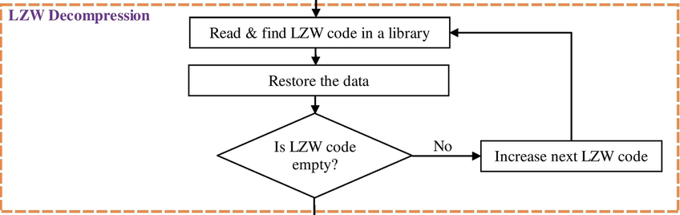

Slide 15
3.1 Avantaje

Slide 16
Cum este un algoritm incremental / adaptiv, nu este necesară stocarea structurii / dicționarului folosit in codificare, pentru a șții cum să decodifici datele. Structura este creată în timpul decodificării.
Eficiență ridicată pentru datele cu redundanță mare și pentru datele cu tipare frecvente (e.g. text, imagini cu tipare etc.)
Implementare simplă.

Slide 17
3.2 limitări

Slide 18
Structura este creată în timpul decodificării - Totuși pot apărea probleme precum problema cScSc. problema apare când cs se află în dicționar, algoritmul adaugă csc, iar apoi emite codul pentru csc, astfel acesta este un caz special în decodificare.
Performanță redusă pentru datele fără redundanță.
Dimensiunea dicționarului poate crește rapid.

Slide 19
3.3 Aplicații

Slide 20
LZW a fost primul algoritm de compresie folosit universal pentru compresia datelor de tip text.
LZW a fost extrem de folosit in compresia imaginilor GIF, și opțional în cele TIFF și pentru compresia datelor text din PDF-uri (ACUM este mai folosit algoritmul DEFLATE bazat pe lz77).

Slide 21
3.4 comparații

Slide 22

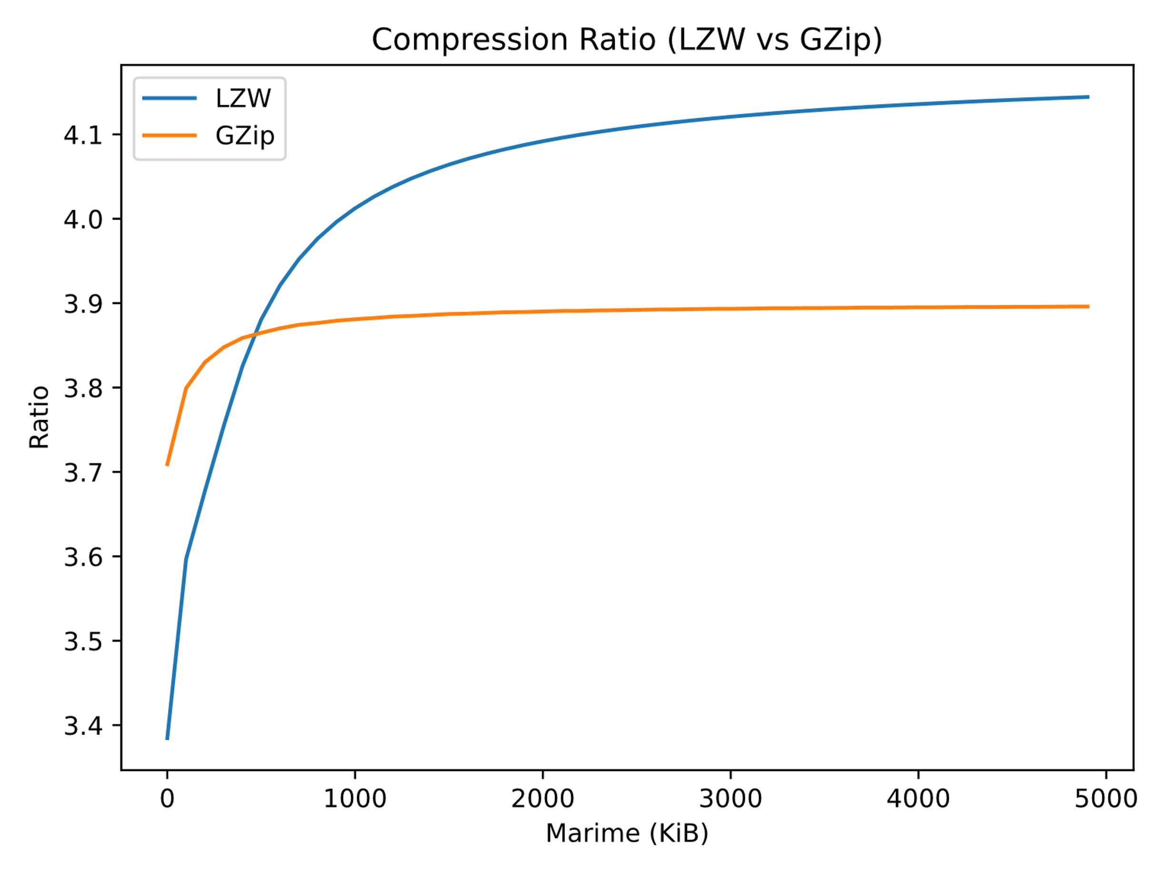

Slide 23
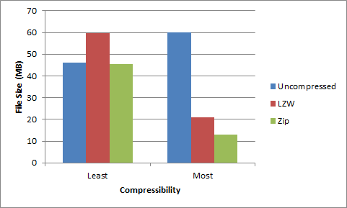
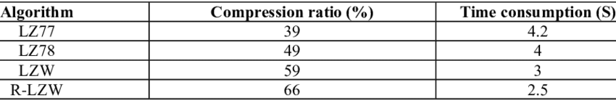

Slide 24
4. concluzii

Slide 25
Algoritmul LZW este înca destul de folosit, și face parte din familia algoritmilor lz78 care în general pot fi implementați mai simplu și mai eficient, dar nu produc rezultate atât de bune precum cei bazați pe lz77 precum DEFLATE, ZIP etc.
Scopul acestei lucrări și a implementării FLZW este de a prezenta una dintre metodele clasice și eficiente de compresie a datelor, și o implementare simplă și ușor de folosit.

Slide 26
5. referințe

Slide 27
LZW Flowcharts
Compresia datelor
Comparații LZW vs Zip

